Slide 1
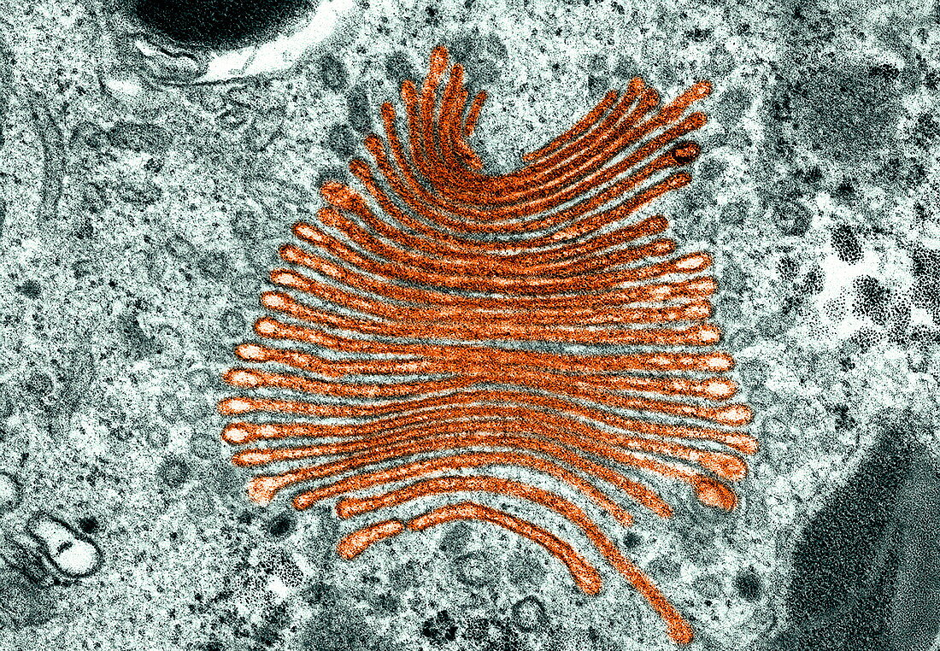
DER GOLGI APPARAT

Slide 2
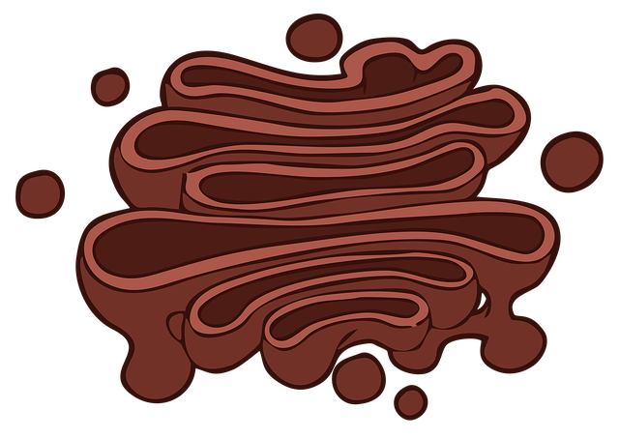
WAS IST DER GOLGI APPARAT?
Dictyosom
Zisterne
Cis Seite (konvex)
Hohlraum mit membrandrum herum
Vesikel
Medianer Golgi
Lumen
Innenseite einer Zisterne
Trans seite ( konkav)
Zählt zu den organellen Eukaryotische
Zellen
Unter dem Begriff Eukaryotische sind alle Lebewesen zusammengefasst,
deren Zellen einen echten Zellkern besitzen

Slide 3
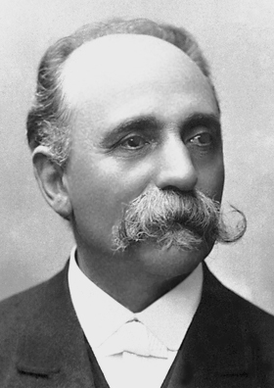
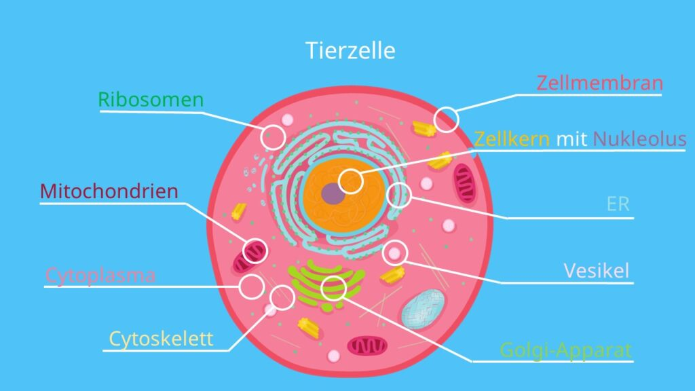
WER HAT DEN GOLGI APPARAT ENTDECKT?
Im Jahr 1898 wollte Camilo einzelne Strukturen von eine Zelle sichtbar machen
Camilo Golgi
Pathilogie

Slide 4

WER HAT DEN GOLGI APPARAT ENTDECKT?
Camilo Golgi
Pathilogie

Slide 5
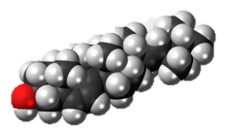
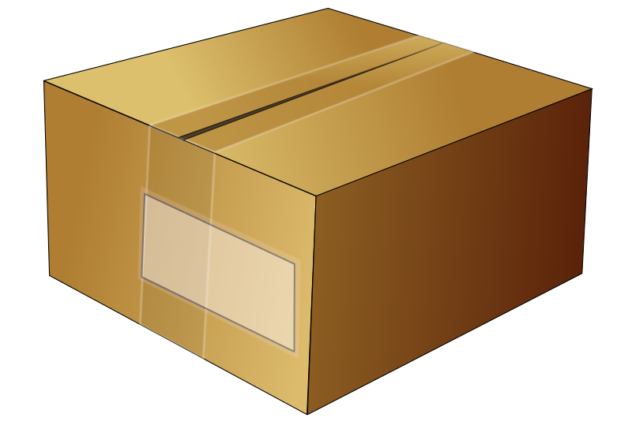
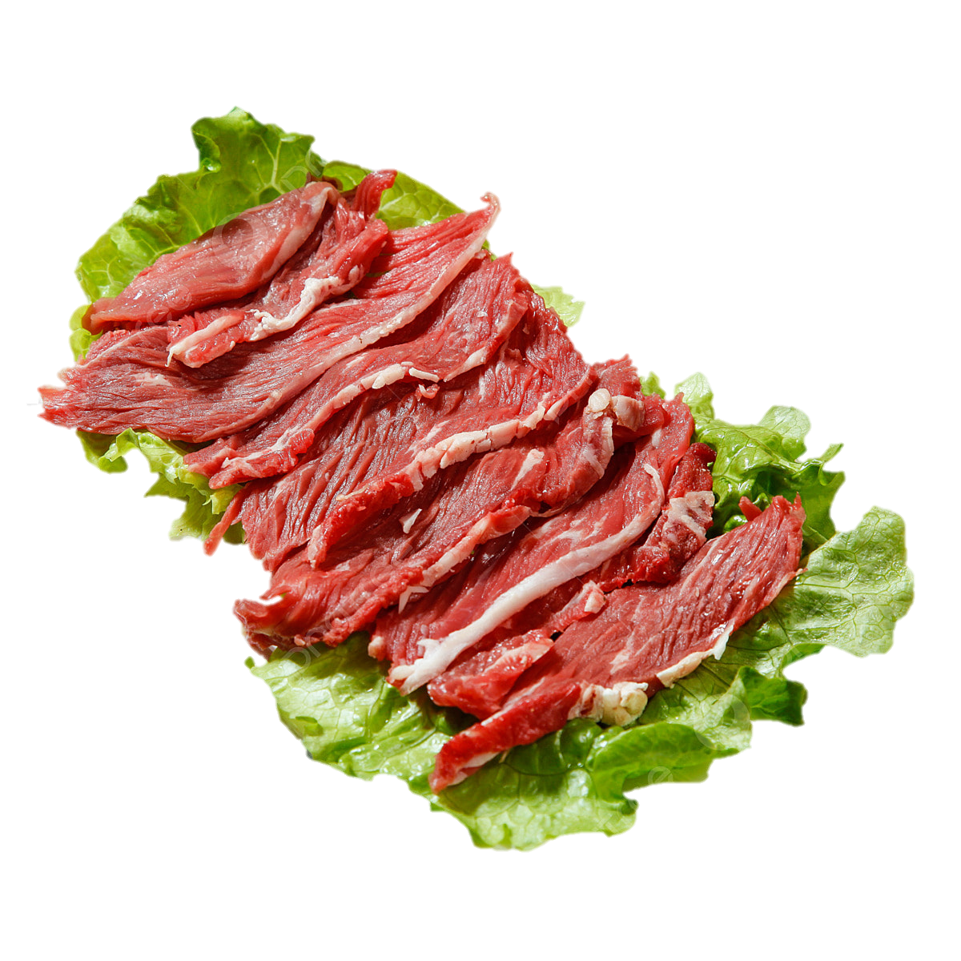
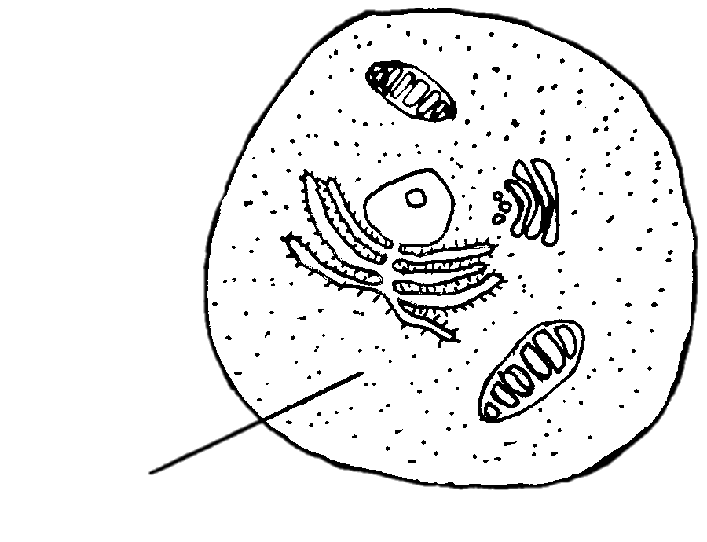
WAS MACHT DER GOLGI APPARAT?
Proteine
& Lipide
Modifizierte Proteine & Lipide zum Cytoplasma weiter transporiert
Cytoplasma
Er passt Proteine an, verpackt sie in Vesikel und versendet sie an ihren Bestimmungsort.

Slide 6
Wie?

Slide 7
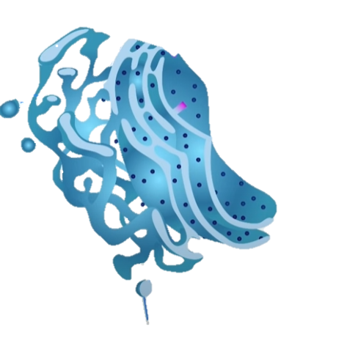
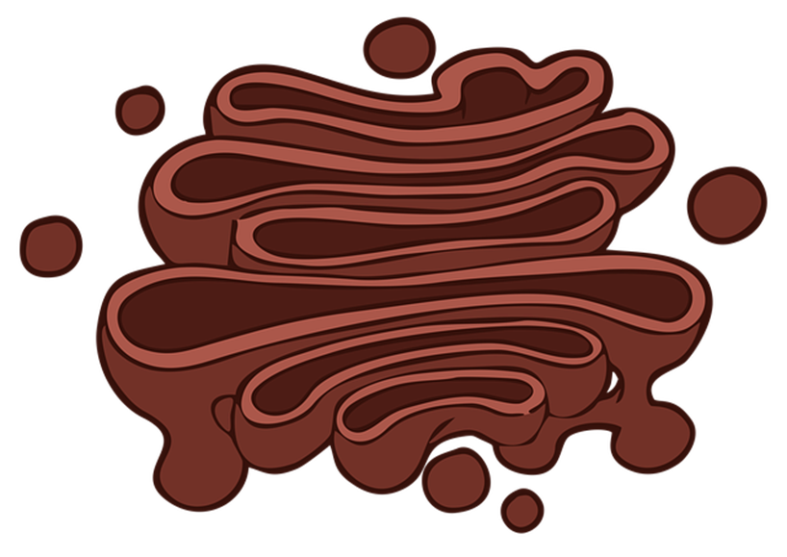

Wie geht das
Transport Vesikel
Transport Vesikel vom Endoplasmatischen Retikulum (ER) gehen zur cis Seite des Dictyosomes und wird weiterverarbeitet
Transport von cis seite zur trans seite
Weiterverarbeitung
mit Enzymen

Slide 8
Wie werden die Proteinen und Lipiden modifiziert?
Glykosylierung
Acylierung
Zucker dran hängen
Fettsäure dran hängen
Zuckerkette
Protein und Lipiden
Protein und Lipiden
Fettsäure

Slide 9
Danke das ihr zügehört habt!

